Slide 1

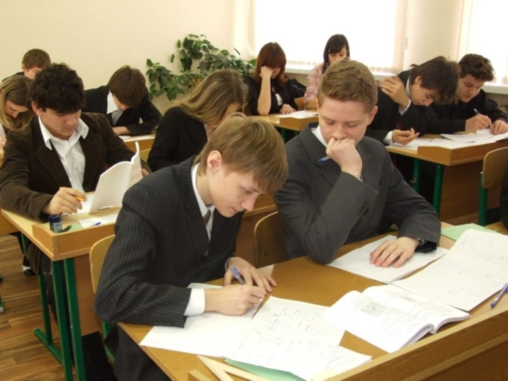
Якісне формування самоконтролю в процесі навчання математики – необхідна умова успішної соціалізації учнів
Підготувала вчитель Недайводського НВК
Глотенко Олеся Романівна

Slide 2
Методичні основи формування самоконтролю на уроках математики
Небхідні умови навчання школярів самоконтролю
Установка вчителя на здійснення учнями самоконтролю
Цілеспрямоване формування у школярів спеціальних навичок самоконтролю на різних навчальних предметах

Slide 3
Характеристика самоконтролю як компоненту учбової діяльності
Само-
контроль
Сприяє розвитку мислення
Пов'язаний з пам'яттю і увагою.
Пов‘язаний з самостійною роботою
Полягає в "зіставленні"дій із "зразком"

Slide 4

Види самоконтролю
(за учбовою діяльністю)
Види само-контролю
Самоконтроль по результату
Після-операційний контроль
Передуючий (прогнозуючий) контроль

Slide 5

Види самоконтролю
(за формою організації роботи учнів)
Види самоконтролю
Фронтальний контроль
Взаємний контроль
Індивідуальний контроль

Slide 6
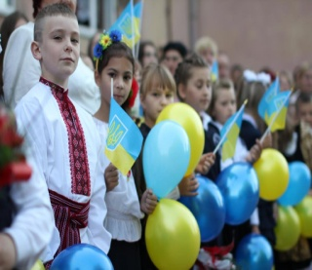
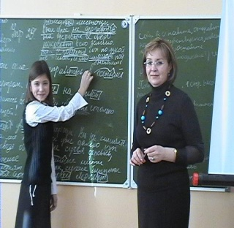
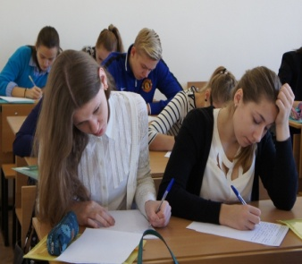
Структура самоконтролю
З'ясування і первинне ознайомлення з кінцевим результатом і способами його отримання
Оцінювання стану виконуваної роботи, встановлення і аналіз допущених помилок і виявлення їх причин (констатація стану)
Корекція роботи на основі даних самооцінки і уточнення плану її виконання, внесення удосконалень.

Slide 7
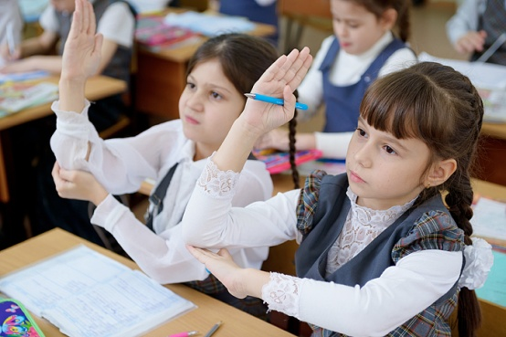
Способи формування самоконтролю
Вчителю необхідно працювати над створенням в учнів потреби в самоконтролі
Пропонувати школярам такі завдання, неправильність одержаної відповіді яких з'ясується тільки в результаті перевірки
Повідомляти учням спосіб перевірки розв’язаної задачі,перевіряти треба не тільки остаточну відповідь, але і проміжні результати.
Практикувати вчителю прийом: навмисно пропускається помилка при розв‘язуванні задач або прикладів на дошці
Постійно реалізовувати принцип негайної перевірки розв’язку

Slide 8
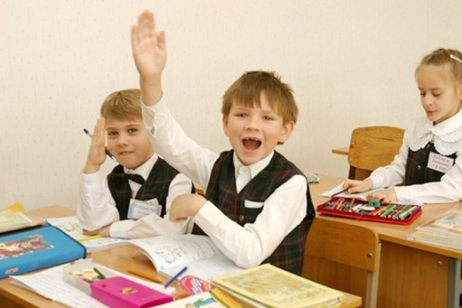
Способи формування самоконтролю
Самоконтроль при виконанні лабораторних робіт здійснюється повторним вимірюванням і обчисленнями (при можливості - іншим способом)
Корисно іноді школярам пропонувати самим оцінити свою роботу (контрольну або самостійну)
Корисно іноді пропонувати дітям перевірити і оцінити роботу товариша
Ключовою ланкою в проведенні контролю над діями є співставлення із зразком.
Виробленню навички самоконтролю допомагає прийом наближеної оцінки очікуваного результату

Slide 9
ХАРАКТЕРИСТИКА РІВНІВ СФОРМОВАНОСТІ САМОКОНТРОЛЮ
Відсутність контролю
Контроль на рівні мимовільної уваги
Потенційний контроль на рівні довільної уваги
Актуальний контроль на рівні довільної уваги
Потенційний контроль рефлексії
Актуальний контроль рефлексії
Перший рівень
Другий рівень
Третій рівень
Четвертий рівень
П‘ятий рівень
Шостий рівень

Slide 10
Показники сформованості самоконтролю
Уміння перед початком роботи спланувати її
Уміння змінити порядок дій відповідно до умов діяльності, що змінилися
Уміння усвідомлено чергувати розгорнені і скорочені формули контролю
Уміння самостійно складати системи перевірних завдань.
Уміння переходити від роботи з натуральним об'ємом до роботи з його знаково-символічним зображенням.

Slide 11
Підсумки:
Здатність контролювати свої емоції, думки і поведінку
Здатність людини приймати усвідомлені рішення і втілювати їх у життя.
Тісно пов'язаний з поняттям психічної саморегуляції
Самоконтроль відіграє найважливішу роль у довгостроковому прогнозі успіхів і якості життя людини
Здатность людини досягати поставлених цілей
С
А
М
О
К
О
Н
Т
Р
О
Л
Ь

Slide 12
Висновки
Необхідно постійно учнів вчити самоконтролю
Без самоконтролю неможлива творча діяльність не тільки в школі але й майбутньому житті
Ефективність формування навички самоконтролю у школярів досягається в процесі кропіткої, ціленаправленої роботи вчителів всіх ланок середньої школи

